Slide 1
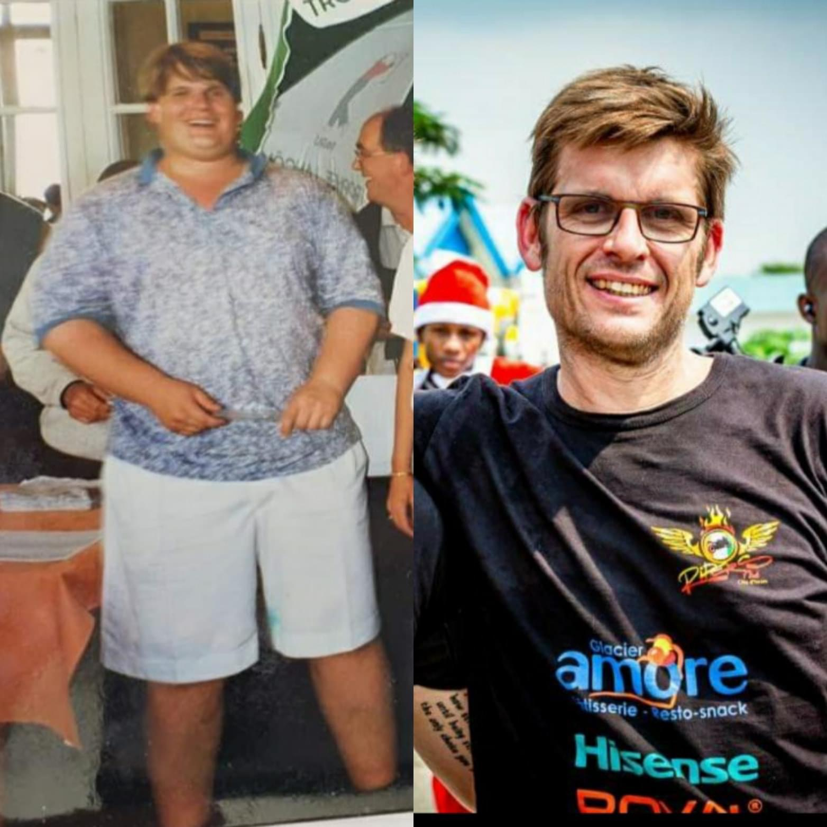
8ème édition
Mathias Willam, Kinésithérapeute, Nîmes

Slide 2
L’obésité ou les obésités ?
Le surpoids est défini par un IMC compris entre 25,0 et 29,9 kg/m².
et l'obésité est définie par un IMC égal ou supérieur à 30,0 kg/m².
L'obésité est considérée comme une maladie chronique de la nutrition*
Surpoids et obésité : un adulte sur deux concerné en France*
C’est un déséquilibre entre apports et dépenses d’énergie mais aussi
Contexte génétique, périodes critiques de la vie ou maladies favorisant la prise de poids
Mais surtout des facteurs psychologiques et rythme de vie en cause dans le surpoids
*Données Ameli
8ème édition
La prévention c’est plus simple que de soigner

Slide 3
8ème édition
Et quand on est un professionnel de santé ?
La prévention c’est plus simple que de soigner

Slide 4
Vaincre l’obésité par le swing !
Une étude de 3 mois sur l'intérêt de la pratique du golf dans la lutte contre l'obésité!

Slide 5
L’Objectif Principal
Réalisation d’une enquête « Vaincre l’obésité par le swing »
Pratique du golf par les patients
Débouché et réalisation d’une Etude sur l’impact du golf sur la santé

Slide 6
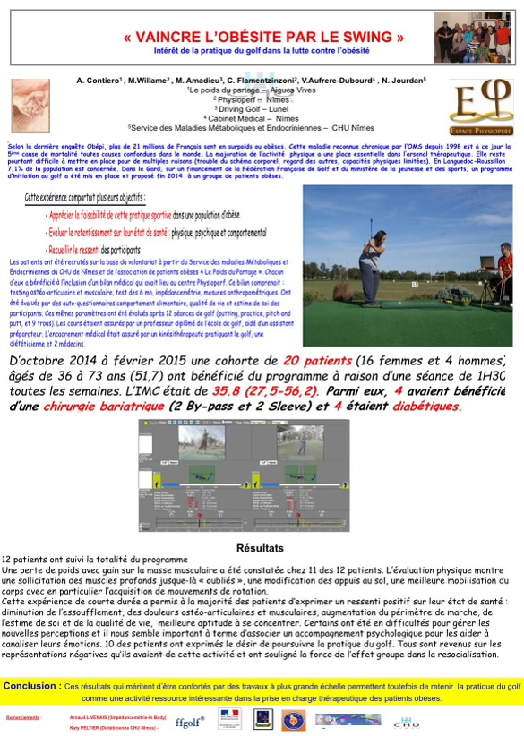
Poster présenté à la SOFCOT
L’étude en chiffres
20 patients âgés de 36 à 73 ans
1h30 de golf/semaine
IMC moyenne 35,8
Résultats
12 patients ont suivi le programme
11 patients ont perdu du poids
Observations : meilleure mobilisation/sollicitation des muscles profonds
Retours patients : bénéfice de l’effet de groupe, ressenti positif de l’expérience, pour 10 d’entre eux envie de poursuivre l’activité
Conclusion
Ces résultats méritent d’être confortés par des travaux à grande échelle, toutefois la pratique du golf peut être retenue comme une activité ressource intéressante dans la prise en charge thérapeutique des patients obèses
8ème édition

Slide 7
LA VACCINATION MATERNELLE :
UN ENJEU DE SANTE PUBLIQUE
8ème édition
MERCI

